Slide 1
Автор: Марина Владимировна Малыгина учитель ИЗО первой категории 2014 – 2015 уч. год
МБОУ-СОШ №1 им. Октябрьской революции г. Севска Брянской области
«Древние образы в современных народных игрушках»

Slide 2
Отгадайте загадку
Завелась неведомая птица — Всякий ей дивится: Не поёт, не летает, Вся горит и полыхает… Это птица не простая, Расписная, золотая. Просто диво-безделушка, А зовут её …
(народная игрушка)

Slide 12
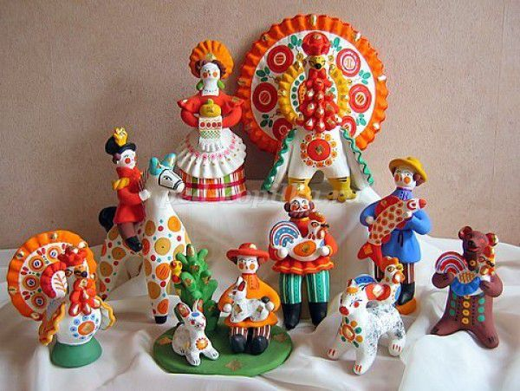
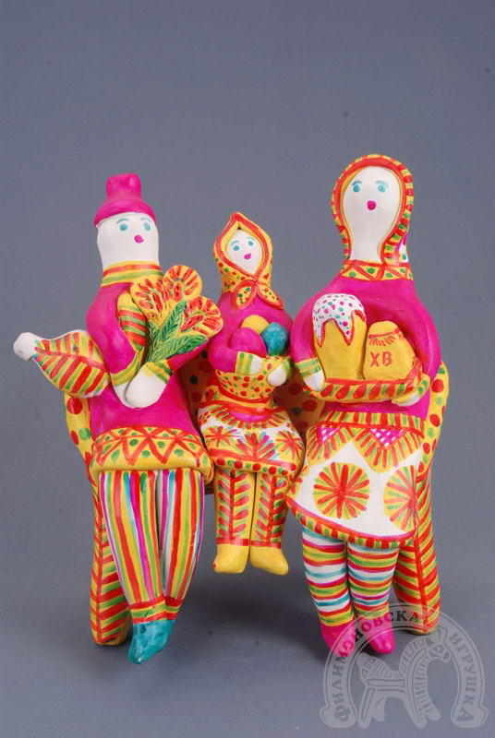
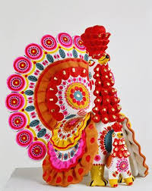
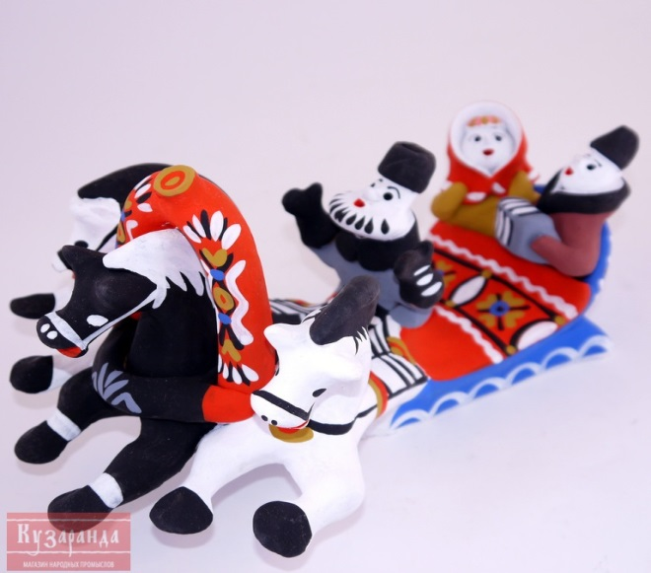
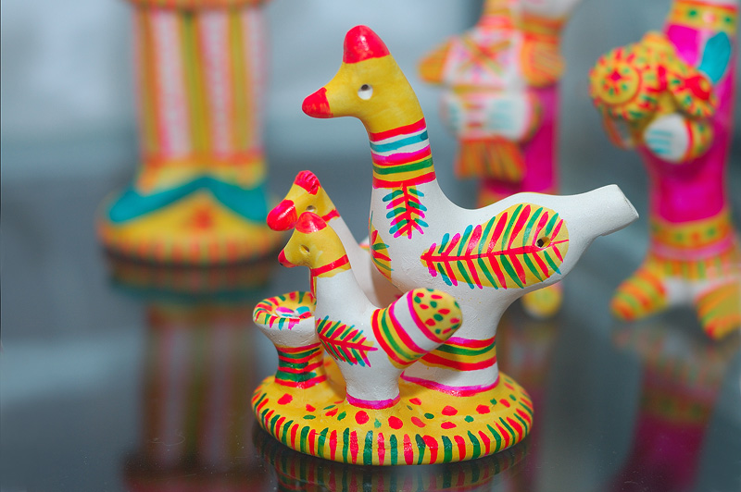
Какая красота!!!

Slide 13
Тест «Народная игрушка»

Slide 14
1. Какая игрушка зародилась в городе Кирове? •Дымковская •Каргопольская •Филимоновская
•Дымковская

Slide 15
2. Какой игрушке характерны налепы «рюша» и «жгутик»? •Каргопольской •Филимоновской •Дымковской
•Дымковской

Slide 16
3. Какие элементы росписи характерны для Филимоновской игрушки?
Снежинка
Ёлочка
Зигзаг
Полоса

Slide 17
4. Где зародилась Каргопольская игрушка?
В Архангельской области
В Кирове
В Туле
В Архангельской области

Slide 18
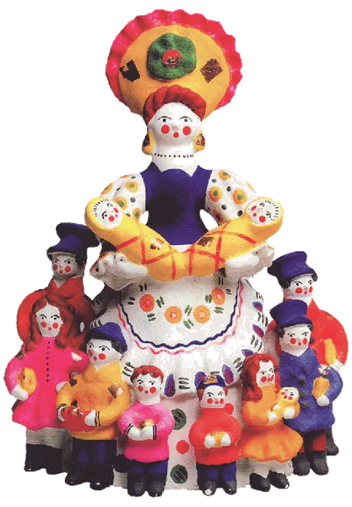
6. Для какой игрушки характерны следующие элементы росписи: кольцо, горошина, клетка, полоса, насечка?
Каргопольская игрушка
Филимоновсая игрушка
Дымковская
Дымковская

Slide 19
Какая игрушка отличается особенной вытянутостью пропорций?
Каргопольская игрушка
Филимоновсая игрушка
Дымковская
Филимоновсая игрушка

Slide 20
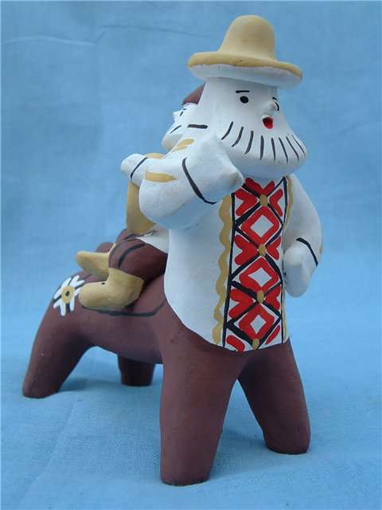
Для росписи каргопольской игрушки характерны следующие элементы росписи:
ромб
крест
дуга
кольцо
ёлочка
ромб
дуга
крест

Slide 21
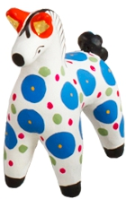
Какая игрушка имеет белый фон росписи?
Каргопольская игрушка
Филимоновсая игрушка
Дымковская
Дымковская

Slide 22
Информационные источники:
СЛАЙД 12http://umbrasiena.ru/narodnoe-iskusstvo/dyimkovskaya-glinyanaya-igrushka
СЛАЙД 25 http://dymkatoy.ru/Istoriya.htm
СЛАЙД 12http://umbrasiena.ru/wp-content/uploads/2011/12/8b1cf5a10956.png
СЛАЙД 12http://ped-kopilka.ru/blogs/zurkalova/zanjatija-s-doshkolnikami-nod-v-starshei-grupe-yekskursija-v-muzei-narodnoi-igrushki.html
СЛАЙД 12http://sportvtule.ru/foto.html?idn=903&id=352
СЛАЙД 23http://www.mybells.ru/domik.php3?st=svistulka
СЛАЙД 2http://nsportal.ru/nachalnaya-shkola/izo/2013/10/16/prezentatsiya-glinyanaya-igrushka
СЛАЙД 3-11http://bigslide.ru/nachalnaya-shkola/4920-narodnaya-glinyanaya-igrushka.html

